Slide 1
ROSSBY WAVE PROPAGATION IN A BAROTROPIC ATMOSPHERE.
DAVID J. KAROLY
Australian Numerical Meteorology Research Centre, P.O.Box 5089AA, Melbourne, Victoria 3001 (Australia)
(Received May 12, 1982; accepted September 27, 1982)
Apresentado por: Tomásio Eduardo Januário

Slide 2
Resumo
As ideias sobre projeção de raios (óptica geométrica) e propagação da onda num meio de variação lenta são aplicadas na propagação de Ondas de Rossby (OR) numa atmosfera barotrópica.
A propagação de OR de baixa frequência num estado básico zonalmente simétrico é comparada com as ondas estacionarias apresentadas por Hoskins e Karoly (1981). Estas ideias são então usadas para estudar a propagação das OR em um estado básico com zoneamento de latitude média variável (ou jatos de baixa latitude).
Neste estudo, são apresentadas condições que permitem a propagação de ondas equatoriais cruzadas.

Slide 3
1. Introdução
A dispersão de ondas de baixa frequência a partir de uma perturbação inicial contribui para um padrão de anomalia da média temporal e sua importância depende das amplitudes relativas dos componentes de onda estacionárias e de baixa frequência. É, portanto, de grande interesse considerar quaisquer diferenças entre a propagação de ondas estacionárias e de baixa frequência;
Mekki e McKenzie (1977) obtiveram soluções de raios para várias situações de ondas de Rossby propagando-se através de um fluxo meridionalmente variado na atmosfera, mas não tentaram relacionar suas soluções com observações;
Schopf et al. (1981) utilizaram essas ideias para investigar dispersão de ondas de Rossby de baixa frequência no oceano.

Slide 4
1. Introdução
Isto sugere que um modelo barotrópico pode ser usado para estudar a propagação horizontal das ondas planetárias na atmosfera;
Neste trabalho, a projeção de raios de ondas Rossby barotrópicas usadas em HK é aplicado à propagação de ondas de baixa frequência em um estado básico zonalmente simétrico e à propagação de ondas estacionárias em um estado básico variando zonalmente;
Os resultados obtidos por Simmons (1982) a partir de um modelo similar mostram um aumento da resposta de onda em um estado básico variando zonalmente comparado àquele quando um estado básico zonalmente simétrico é usado. Estes dois efeitos são investigados usando traçado de raio bidimensional de ondas estacionárias em um estado básico variando zonalmente.

Slide 5
2. A Teoria de Raios
As soluções da equação de vorticidade barotrópica (não-divergente) na esfera são consideradas:
A equação para a função do fluxo horizontal terá a forma:
Onde é a taxa de rotação da Terra e F é o forçamento do fluxo médio
A velocidade na projeção Mercator é:

Slide 6
2.1 Fluxo Zonalmente Simétrico
Quando a eq (2) é linearizada, a equação para a função de fluxo de perturbação, torna-se:
Onde
É cos8 vezes o gradiente meridional da vorticidade absoluta. A solução de (3) usando a forma WKB será:

Slide 7
2.1 Fluxo Zonalmente Simétrico
Substituindo (4) em (3), levará a uma serie de equações diferencias para a fase da onda e amplitude .
A equação de ordem zero nos dá a relação de dispersão.
As expressões para velocidade de grupo são obtidas a partir da relação de dispersão usando a teoria ondulatória cinemática (Whitham, 1960) ou a partir da equação da primeira ordem para amplitude da onda, dando

Slide 8
2.2 Fluxo de Variação Zonal
A eq.(2) pode ser rescrita considerando que função de fluxo de perturbação seja dependente da latitude bem como da longitude .
Onde é vorticidade absoluta na esfera e .
Usando mais uma vez a aproximação WKB, a relação de dispersão fica

Slide 9
2.2 Fluxo de Variação Zonal
A velocidade de grupo será,
E
Essas expressões são extensões simples daquelas para o fluxo zonalmente simétrico, incluindo advecção pelo fluxo meridional e derivadas na direção zonal.
Como o estado básico varia com a latitude e a longitude, tanto k como l variam com a posição e são dadas (de acordo com a teoria da onda cinemática) por

Slide 10
2.2 Fluxo de Variação Zonal
E,
Onde é a derivada material movendo-se a velocidade de grupo.
As soluções WKB são mais uma vez validas fazendo e
A validade dessas soluções são feitas por comparação com soluções dos modelos numéricos apropriados.

Slide 11
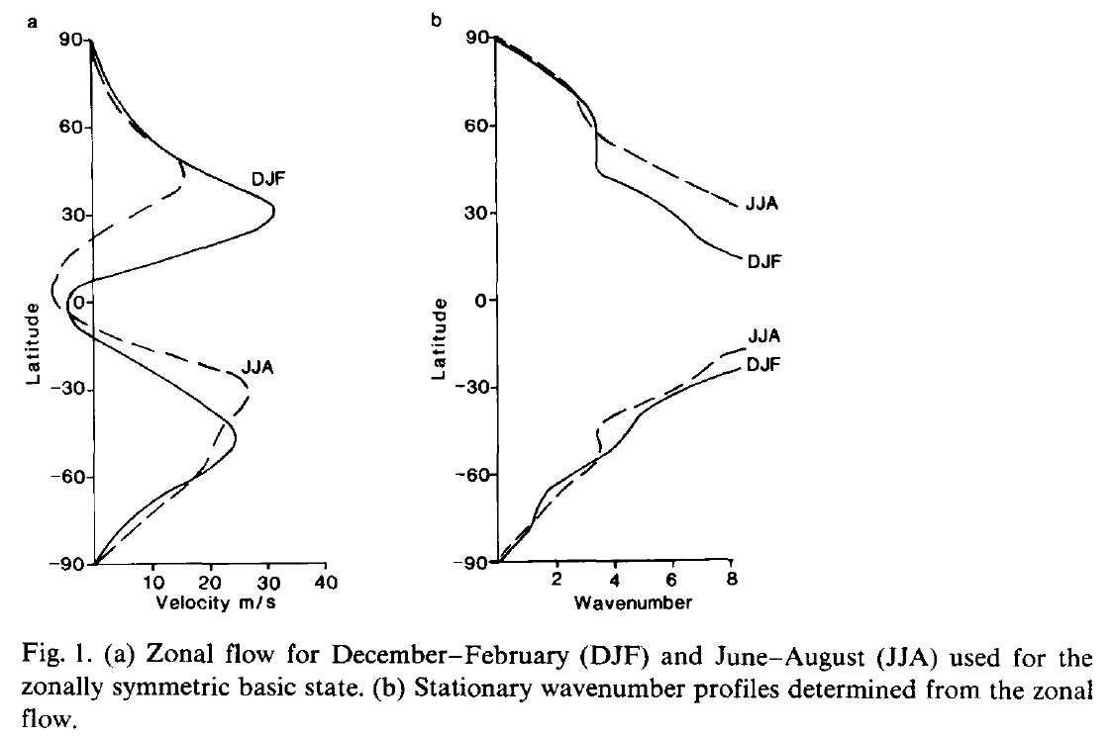
3. Propagação de Ondas de Baixa Frequência
Os estados básicos são representações harmônicas esféricas do fluxo global zonal médio de 300 mb para as estações de Dezembro a Fevereiro (DJF) e de Junho a Agosto (JJA) (Fig.1);
As ondas de baixa frequência possuem períodos de 20 a 50 dias, correspondendo a velocidades de fase leste para um número de onda zonal de 9,3 e 23,2 m/s;

Slide 12
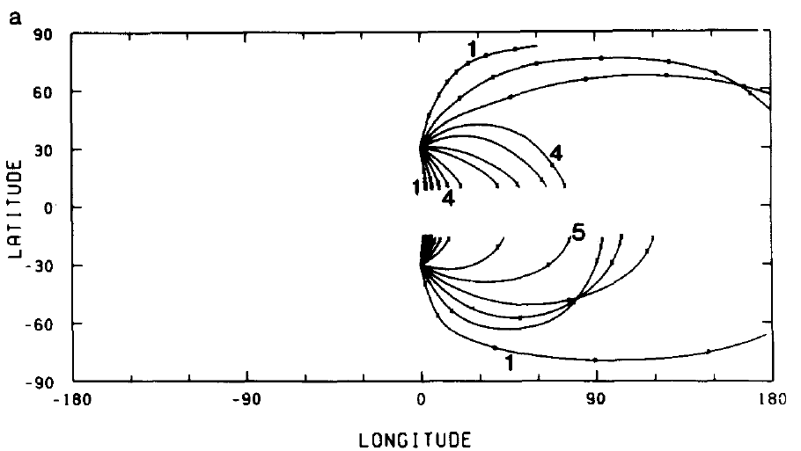
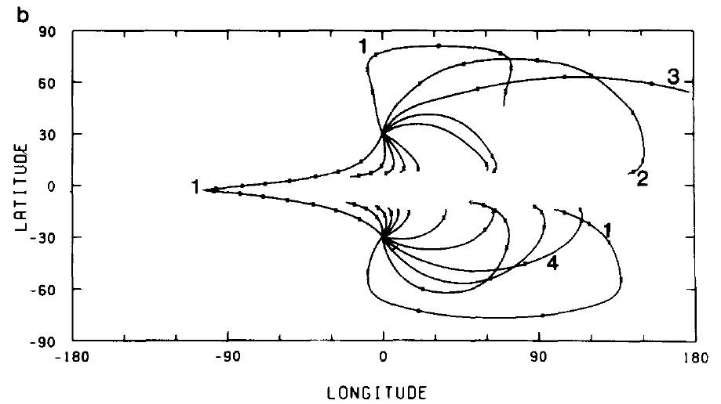
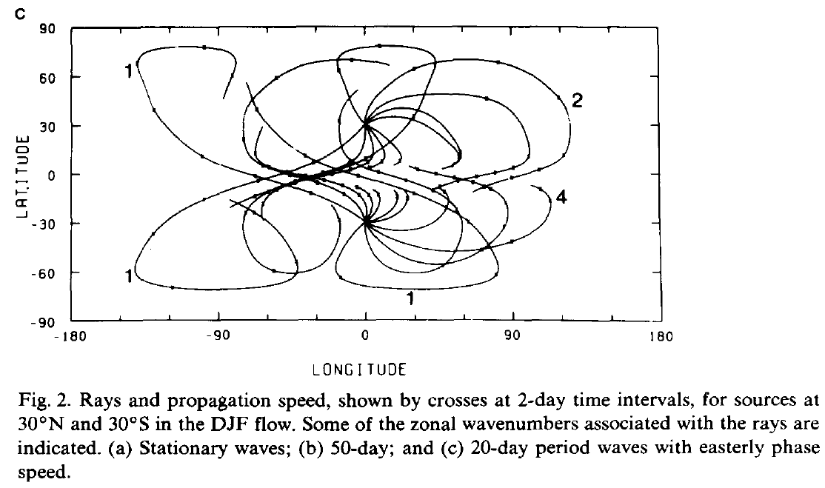
3. Propagação de Ondas de Baixa Frequência
A velocidade de propagação é mais rápida no HS do que no HN (o fluxo é mais forte no SH);
Se a dissipação não for forte, essas ondas podem se propagar em torno da esfera e interagir com a fonte de ondas locais;

Slide 13
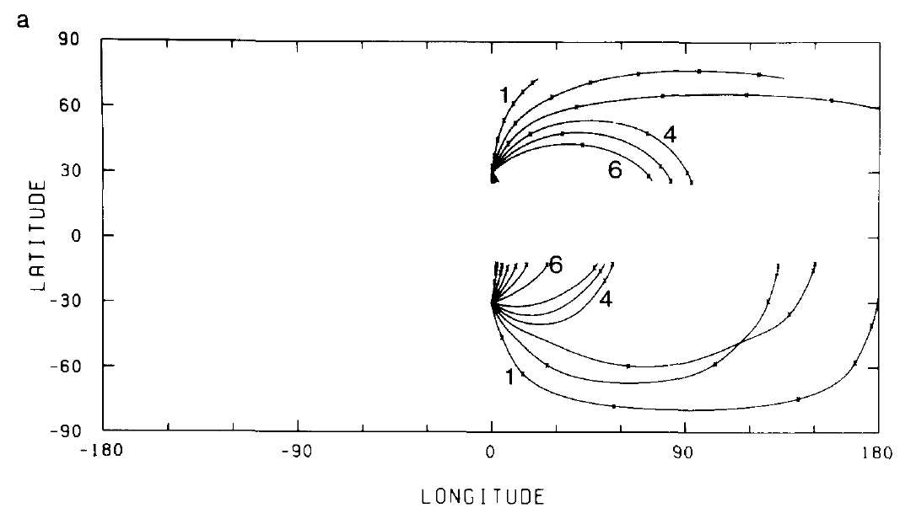
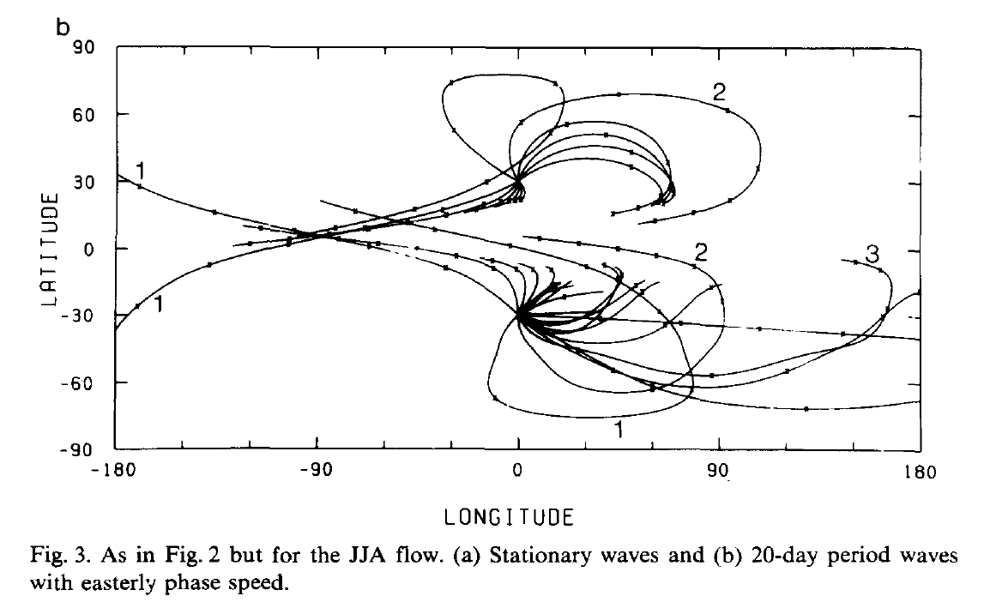
3. Propagação de Ondas de Baixa Frequência
No verão (HN), o fluxo é mais fraco do que no inverno, então as velocidades de propagação são menores e a variação de fase é maior;
Para os números de onda mais altos, a diferença entre a propagação das ondas estacionárias e de baixa frequência é menor no fluxo do JJA do que no fluxo do DJF.

Slide 14
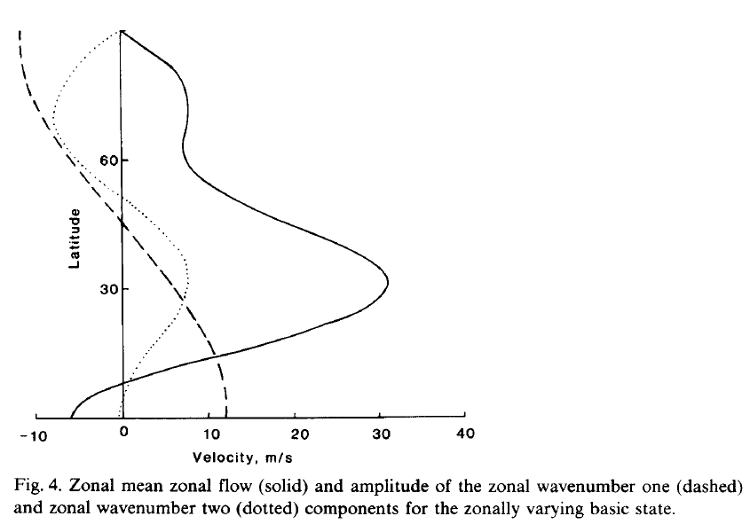
4. Jatos de Leste Variando Zonalmente
O fluxo médio zonal é uma representação suavizada do fluxo do inverno do HN de 300 mb, tendo um jato de latitude média a oeste de 31m/s e leste equatorial de 6m/s.

Slide 15
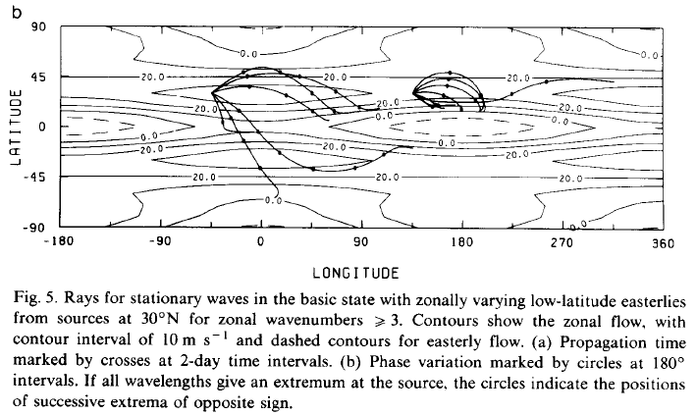
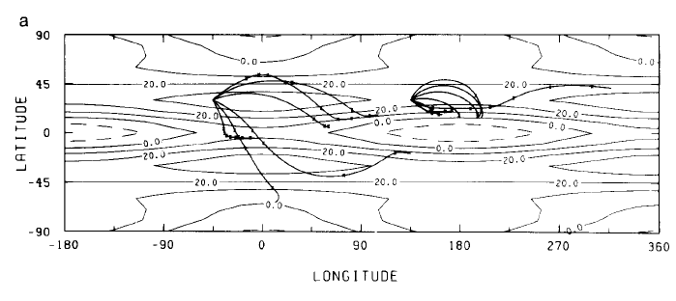
4. Jatos de Leste Variando Zonalmente
Os raios para duas fontes a 30°N são mostrados na Fig. 5, juntamente com o fluxo zonal.

Slide 16
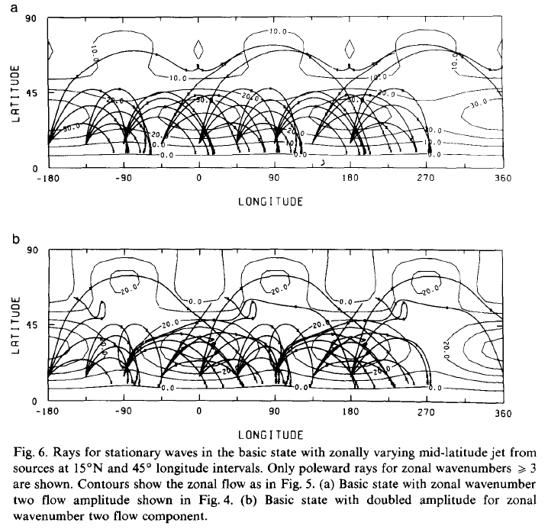
5. Jato de latitude média Variando Zonalmente

Slide 17
6. Discussões
As diferenças entre a propagação de ondas estacionárias e as de baixa frequência são pequenas e diminuem com o aumento do número de onda zonal;
Para as ondas estacionárias e um jato oriental de variação zonal, as soluções do modelo barotrópico, mostram a propagação de ondas estacionárias entre os equadores através de um ducto de vento de oeste;
Este estudo mostrou que a projeção de raios bidimensionais pode ser usado para fornecer ideias sobre a velocidade e a direção da dispersão de onda horizontal a partir de uma fonte local em vários estados básicos relevantes para a atmosfera;
No entanto, deve-se ter cuidado com a interpretação e aplicação de detalhes quantitativos das soluções de raios para a atmosfera.

Slide 18
OBRIGADO!

